Slide 1



2021

Slide 2

#YoProgramo
(Programador Full Stack Web Jr.)

Slide 3

Argentina Programa
Módulo 3 - Front End - Desarrollo Web Dinámico
Tema: TypeScript
Instalar NodeJs
Instalar TSC
Crear y compilar Archivo TS
Tipado Estático (Tipos y Subtipos)
Funciones
Programación Orientada a Objetos
Base de explicación puede ser: https://medium.com/javascript-comunidad/typescript-fundamentos-y-ejemplos-b%C3%A1sicos-efd7ddcea90d

Slide 4
Argentina Programa
Módulo 3 - Front End - Desarrollo Web Dinámico
TypeScript (Introdución)

Slide 5

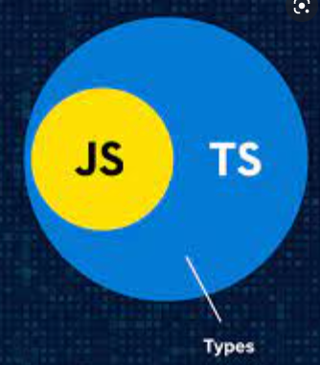

Argentina Programa
Módulo 3 - Front End - Desarrollo Web Dinámico
TypeScript
TypeScript es un lenguaje de programación libre y de código abierto desarrollado por Microsoft.
Es un superconjunto de JavaScript, que esencialmente añade tipado estático y objetos basados en clases.
Fue creado por Anders Hejlsberg, diseñador de C#.

Slide 6
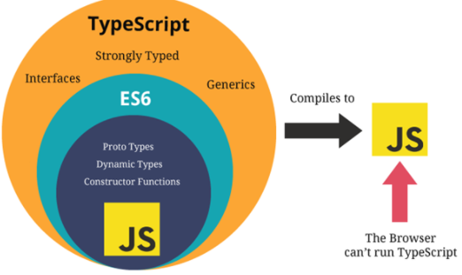
Argentina Programa
Módulo 3 - Front End - Desarrollo Web Dinámico
TypeScript
TypeScript extiende la sintaxis de JavaScript, por tanto cualquier código JavaScript existente debería funcionar sin problemas.
Permite además trabajar sin problemas con famosas
librerías de JavaScript como jQuery, MongoDB,
Node.js, D3.js y Angular.
Angular por ejemplo esta realizado con TypeScript.

Slide 7
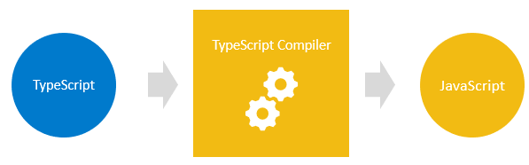
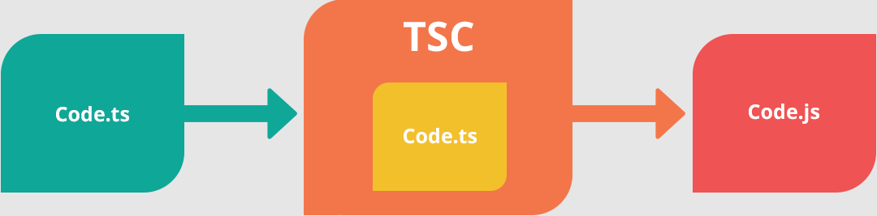
Argentina Programa
Módulo 3 - Front End - Desarrollo Web Dinámico
TypeScript
Los navegadores no convertirán TypeScript a
Javascript si no que TypeScript cuenta con un
Transpiler que convierte el código TypeScript
a JavaScript y puedes elegir si usar ES5 ó ES6.
La versión actual que soportan todos los
navegadores es ES5.

Slide 8


Argentina Programa
Módulo 3 - Front End - Desarrollo Web Dinámico
Instalación y Configuración de TypeScript
(Instalación en windows 10)

Slide 9


Argentina Programa
Módulo 3 - Front End - Desarrollo Web Dinámico
Instalando NODEJS y
NPM (Gestor de paquete de NODE)

Slide 10
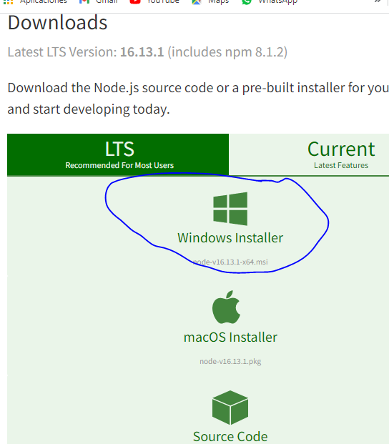

Argentina Programa
Módulo 3 - Front End - Desarrollo Web Dinámico
Instalación NodeJS
Ingresamos al siguiente link para descargarnos el instalador de
NodeJs. https://nodejs.org/en/download/
Descargamos el instalador según plataforma en mi caso lo
descargue para Windows.

Slide 11
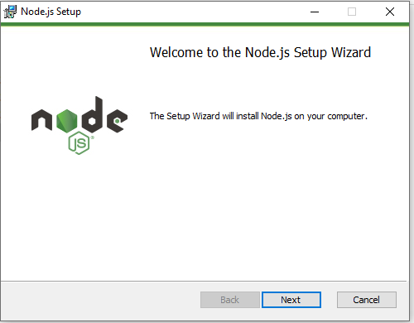
Argentina Programa
Módulo 3 - Front End - Desarrollo Web Dinámico
Instalación NodeJS
Sobre el instalador damos doble click para lanzar su correspondiente instalación
Damos en siguiente a nuestra primera ventana del instalador

Slide 12
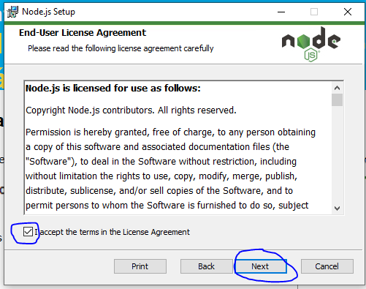
Argentina Programa
Módulo 3 - Front End - Desarrollo Web Dinámico
Instalación NodeJS
Aceptamos el contrato y presionamos en NEXT

Slide 13
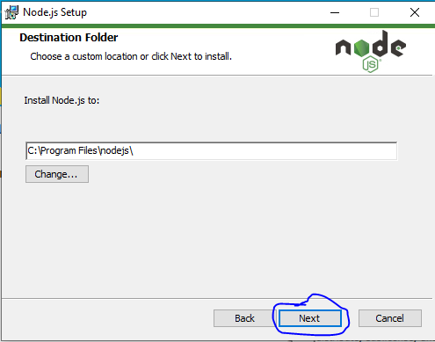
Argentina Programa
Módulo 3 - Front End - Desarrollo Web Dinámico
Instalación NodeJS
Se deja como esta la ruta donde se instalara
Node.js y continuamos con NEXT

Slide 14
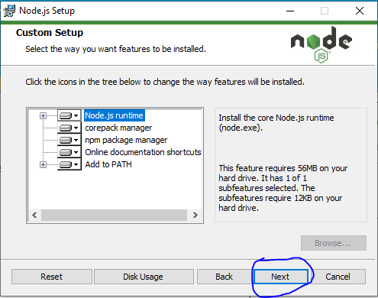
Argentina Programa
Módulo 3 - Front End - Desarrollo Web Dinámico
Instalación NodeJS
Se deja todos los paquetes que se instalaran por
defecto y continuamos con NEXT

Slide 15
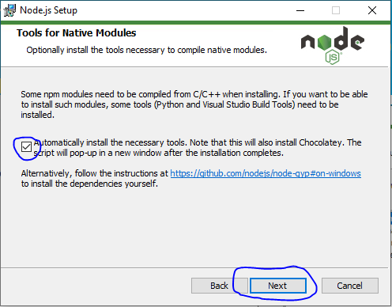
Argentina Programa
Módulo 3 - Front End - Desarrollo Web Dinámico
Instalación NodeJS
Aceptamos el agregado y configuración de
complementos extras que va a necesitar Node.js y
continuamos con NEXT

Slide 16
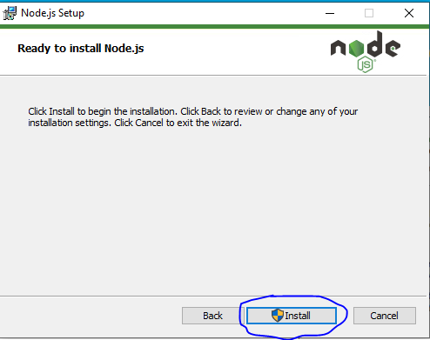
Argentina Programa
Módulo 3 - Front End - Desarrollo Web Dinámico
Instalación NodeJS
Finamente damos en instalar Node.JS con todo lo
anteriormente configurado y respondemos SI al
mensaje de seguridad que nos muestra Windows 10
y aguardamos a que termine de instalarse.

Slide 17
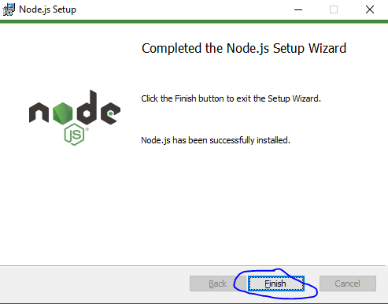
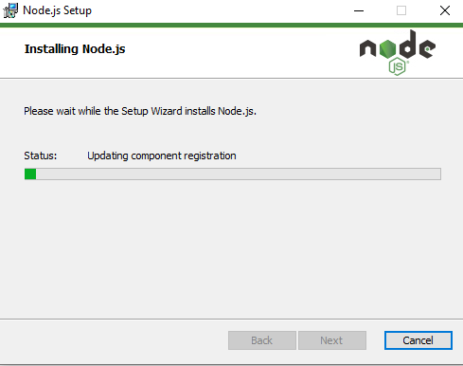
Argentina Programa
Módulo 3 - Front End - Desarrollo Web Dinámico
Instalación NodeJS
Esta parte llevara su tiempo, al
finalizar el proceso de instalación que
se ve en imagen se nos mostrara la
siguiente pantalla con lo cual nos
indica que Node.JS ya esta instalado
en nuestra maquina

Slide 18
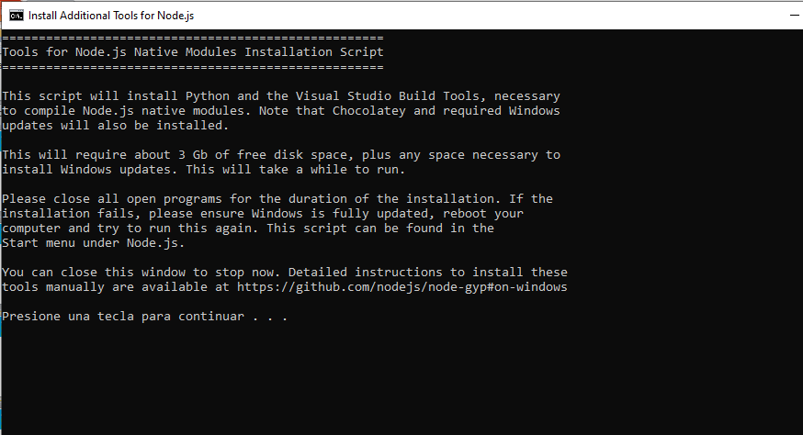
Argentina Programa
Módulo 3 - Front End - Desarrollo Web Dinámico
Instalación NodeJS
Se nos pedirá instalar
Python y Visual Studio Build Tools
en nuestras pc como complemente a
nuestra Node.Js.
Presionamos Intro para iniciar el proceso
de descargar e instalar los complementos

Slide 19
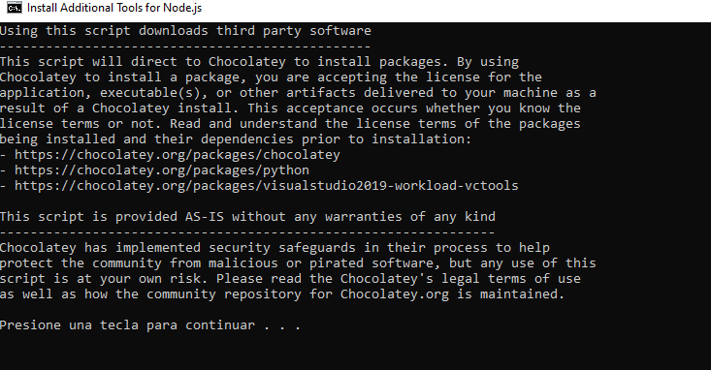
Argentina Programa
Módulo 3 - Front End - Desarrollo Web Dinámico
Instalación NodeJS
Se nos pide autorizar la descarga e
instalación para ello presionamos Intro

Slide 20

Argentina Programa
Módulo 3 - Front End - Desarrollo Web Dinámico
Instalación NodeJS
Se nos pedirá acceder al PowerShell, presionamos SI al mensaje y aguardamos a que se nos muestre la venta del PowerShell

Slide 21
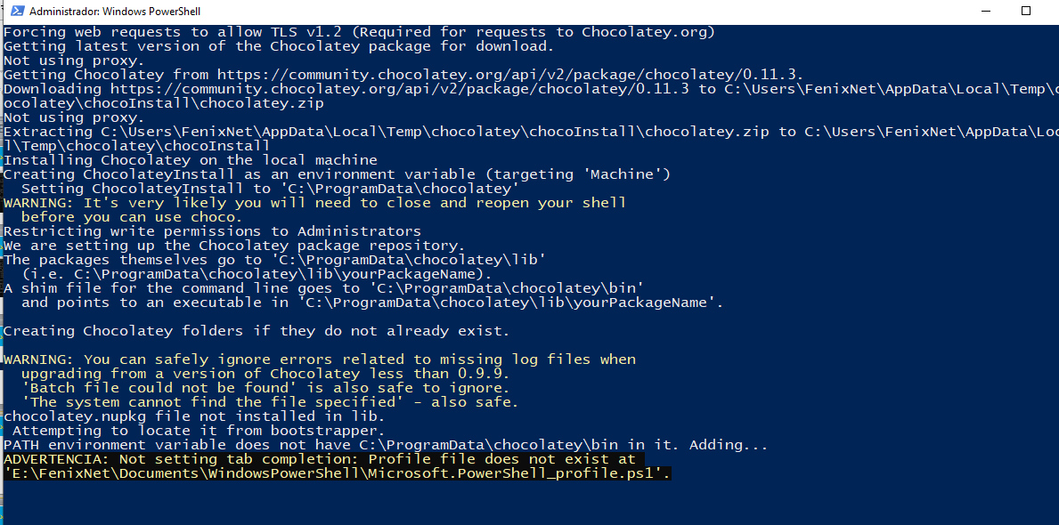
Argentina Programa
Módulo 3 - Front End - Desarrollo Web Dinámico
Instalación NodeJS
Damos Intro sobre la
ventana con lo que
genera el proceso de
descarga e instalación
de Python

Slide 22
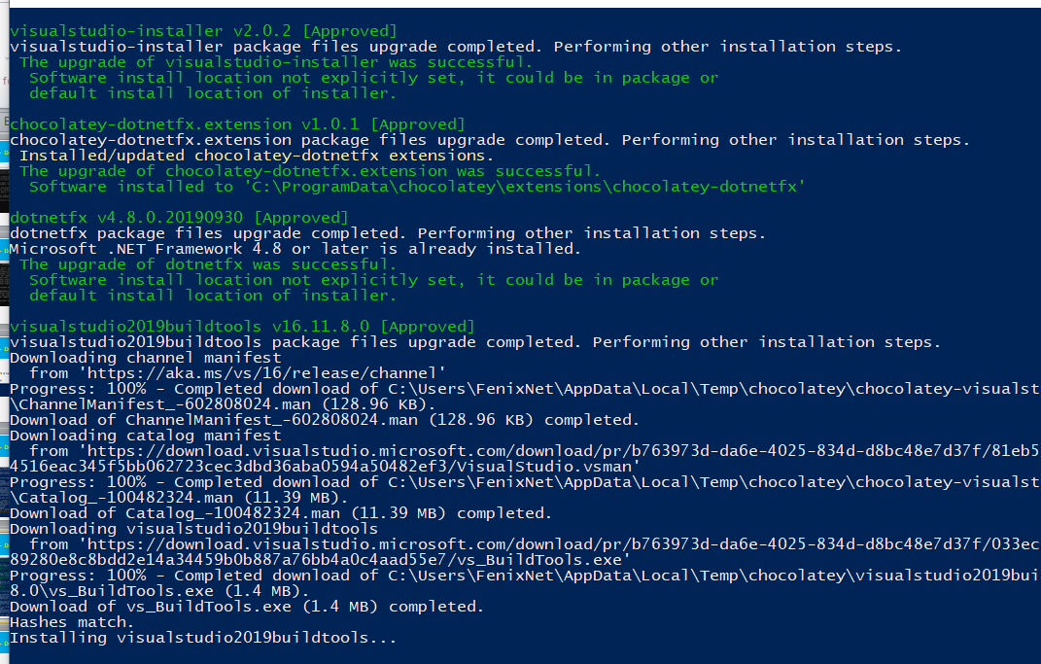
Argentina Programa
Módulo 3 - Front End - Desarrollo Web Dinámico
Instalación NodeJS
Algunas capturas del
proceso de instalación de
los complementos

Slide 23
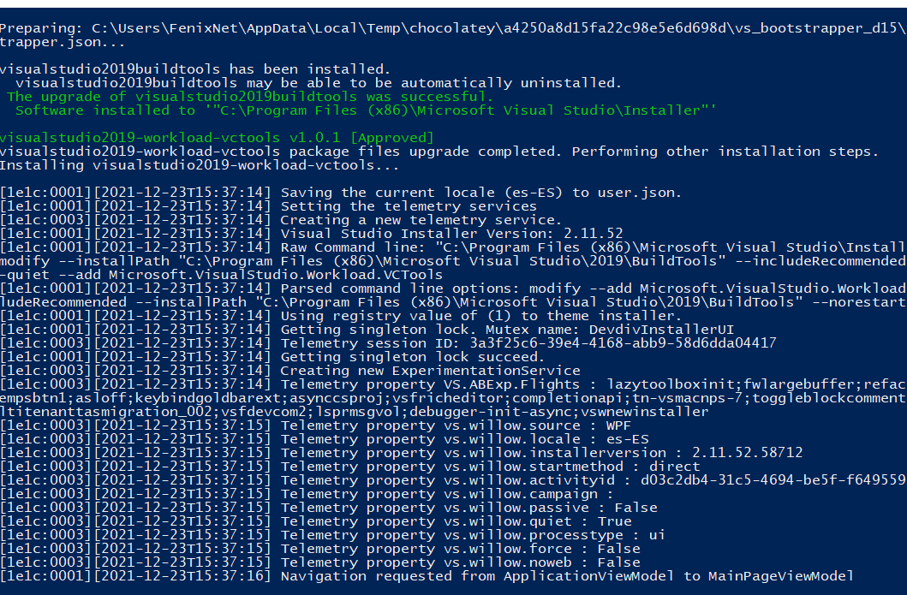
Argentina Programa
Módulo 3 - Front End - Desarrollo Web Dinámico
Instalación NodeJS
Algunas capturas del
proceso de instalación de
los complementos

Slide 24
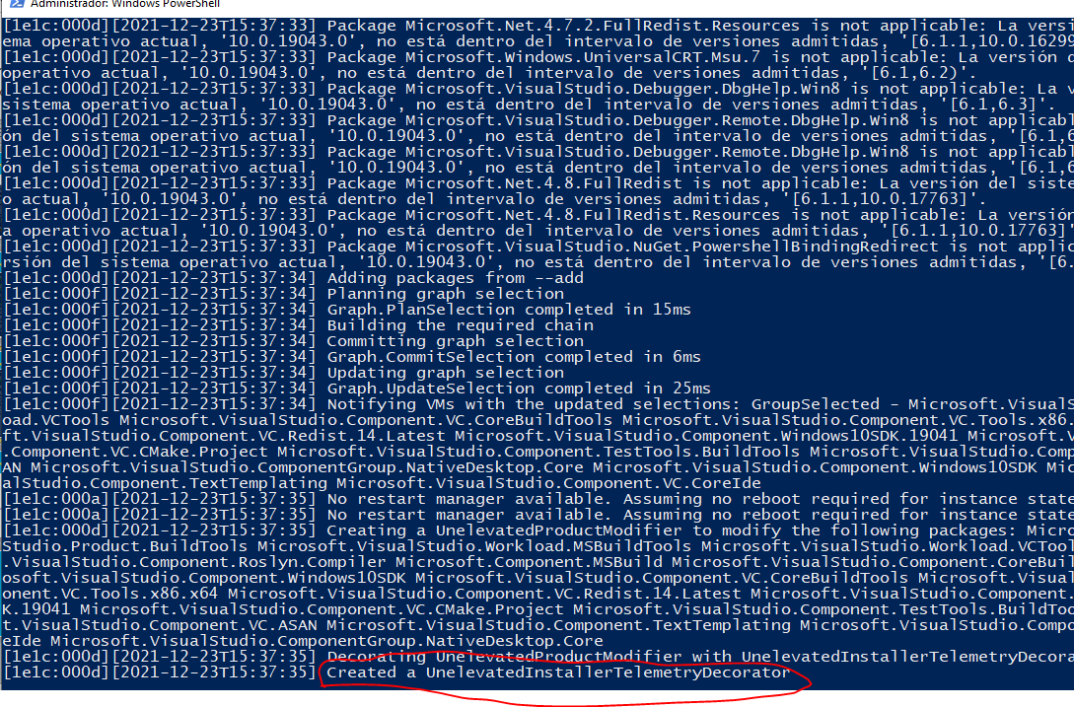
Argentina Programa
Módulo 3 - Front End - Desarrollo Web Dinámico
Instalación NodeJS
Algunas capturas del
proceso de instalación
de los complementos.
Lo destacado en color rojo
se debe de presionar «Intro»,
es decir la línea que dice
Created a UnelevatedInstaller…
El proceso continua y finalmente
se cierra la ventana del
PowerShell

Slide 25
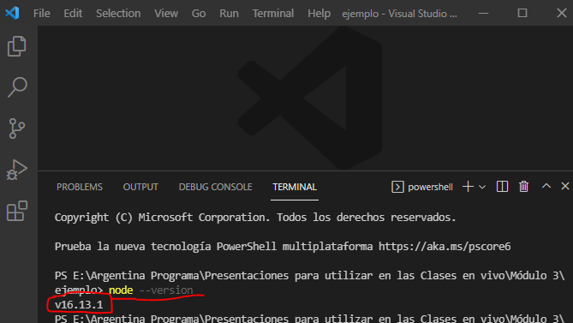

Argentina Programa
Módulo 3 - Front End - Desarrollo Web Dinámico
Verificación De Integración De NodeJS Con VSCode
Ejecutando el siguiente comando sobre la
terminal del VSCode obtenemos la versión
instalada de nuestro Node.JS y además
sabremos si se pudo integrar de forma
correcta.

Slide 26
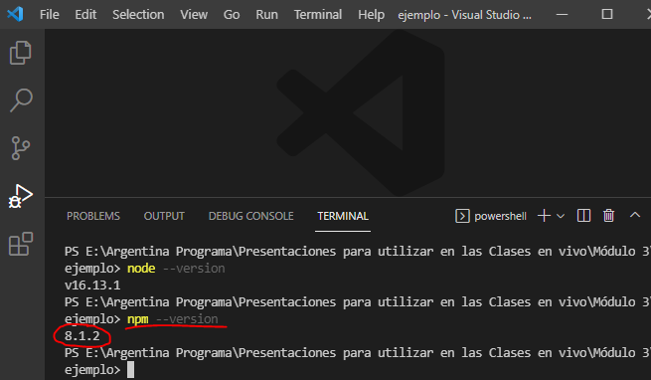

Argentina Programa
Módulo 3 - Front End - Desarrollo Web Dinámico
Verificación Del Gestor De Paquetes De NodeJS Con VSCode
Ejecutando el siguiente comando sobre la
terminal del VSCode obtenemos la versión
instalada de nuestro NPM y además
sabremos si se pudo integrar de forma
correcta.

Slide 27
Argentina Programa
Módulo 3 - Front End - Desarrollo Web Dinámico
TypeScript (Instalación en VSCode)

Slide 28
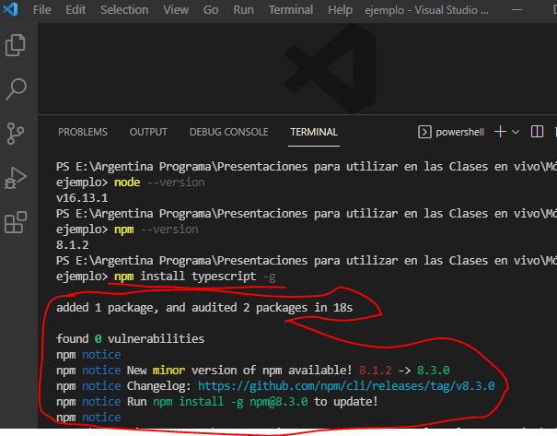

Argentina Programa
Módulo 3 - Front End - Desarrollo Web Dinámico
Instalación De TypeScript
Ejecutando el siguiente comando sobre la
terminal del VSCode para iniciar el proceso
de instalación de nuestro TypeScript
para que sea reconocido por todos
nuestros proyectos
npm install typescript -g

Slide 29
Argentina Programa
Módulo 3 - Front End - Desarrollo Web Dinámico
TypeScript – Ejemplo con VSCode (Crear y compilar Archivo TS)

Slide 30
Argentina Programa
Módulo 3 - Front End - Desarrollo Web Dinámico
Preparando el ambiente y generando nuestro primer ejemplo
Generamos los siguientes archivos dentro de nuestro proyecto en VSCode.
crea un archivo con extensión “.html”
index.html con una estructura base de html5
crea un archivo con extensión “.ts”
script.ts

Slide 31
Argentina Programa
Módulo 3 - Front End - Desarrollo Web Dinámico
Compilando código TypeScript por Primera vez
La compilación del código de TypeScript se lo hace ejecutando la siguiente línea de comando sobre la terminal «tsc nombre archivo a ejecutar.ts».
tsc script.ts
La primera ejecución puede que arroje el siguiente error, producto de que no se encuentran habilitado la ejecución de script desde nuestro VSCode.
tsc : No se puede cargar el archivo C:\Users\FenixNet\AppData\Roaming\npm\tsc.ps1 porque la ejecución de scripts está deshabilitada en este sistema. Para
obtener más información, consulta el tema about_Execution_Policies en https:/go.microsoft.com/fwlink/?LinkID=135170.
En línea: 1 Carácter: 1
+ tsc script.ts
+ ~~~
+ CategoryInfo : SecurityError: (:) [], PSSecurityException
+ FullyQualifiedErrorId : UnauthorizedAccess

Slide 32
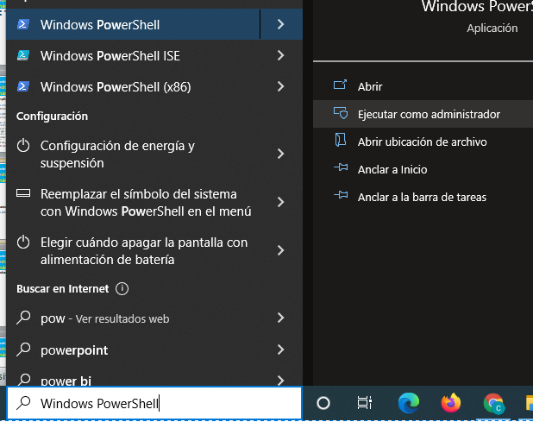
Argentina Programa
Módulo 3 - Front End - Desarrollo Web Dinámico
Solucionando el problema de scripts deshabilitando
La primero que debe de realizar es ejecutamos
«PowerShell «como administrador.
Respondemos Si a los mensajes de habilitación
y apertura de dicha ventana como administrador.
Esta acción nos terminara abriendo la terminal de la
herramienta «PowerShell»

Slide 33
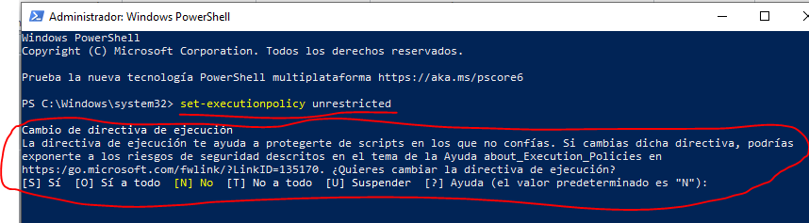
Argentina Programa
Módulo 3 - Front End - Desarrollo Web Dinámico
Solucionando el problema de scripts deshabilitando
Dentro de la terminal de «PowerShell» ejecutamos el siguiente comando.
Set-ExecutionPolicy Unrestricted
Este comando genera la ejecución del siguiente proceso de advertencia al que deberemos de responder con un «s» => [S] Sí. Realizado esto se podrá trabajar con TypeScript.

Slide 34
Argentina Programa
Módulo 3 - Front End - Desarrollo Web Dinámico
TypeScript – Tipo de variables y dato

Slide 35
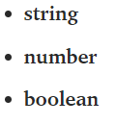
Argentina Programa
Módulo 3 - Front End - Desarrollo Web Dinámico
Tipos de variables y datos
En TypeScript las variables se declaran igual que en Javascript, pero se especifica que tipo de dato es.
Las variables tienen la palabra reservada var o let pero el tipo de dato que se va a utilizar ó estará asignado a la variable y se denota como a continuación nombreVariable: tipoDato, a estos tipos de dato se les denomina datos primitivos, y son de tipo:

Slide 36
Argentina Programa
Módulo 3 - Front End - Desarrollo Web Dinámico
Tipos de variables y datos
Existe la palabra reservada const que es una nueva forma de declarar variables (introducida en ES6), que es similar a var pero tiene un scope bloqueado ya que su valor no se puede modificar, en caso de que se reasignara un valor causaría un error.

Slide 37
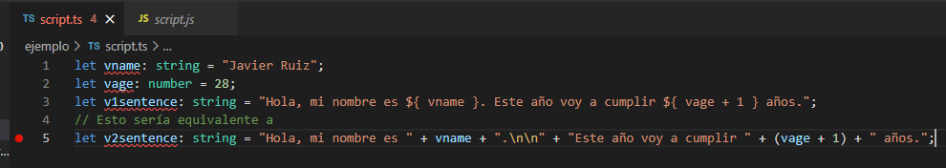
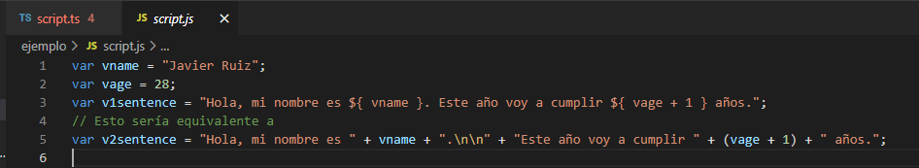
Argentina Programa
Módulo 3 - Front End - Desarrollo Web Dinámico
Tipos de variables y datos
También se pueden usar template strings que se usan para tener varias líneas y expresiones embebidas, se denotan con (‘) , y la expresión dentro del texto por ${ expr }, ejemplo:

Slide 38
Argentina Programa
Módulo 3 - Front End - Desarrollo Web Dinámico
Ejercicio 1 | Variables y constantes
Este código está hecho en JavaScript y hay que pasarlo a TypeScript empleando variables “let” y constantes.
El código javaScript sería así:
TSC | JS
? | var vnombre; vnombre = "Cesar Leonel"; var vedad; vedad = 40; var personaje = { nombre: vnombre, edad: vedad };

Slide 39
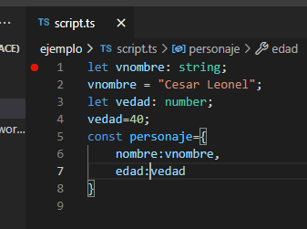
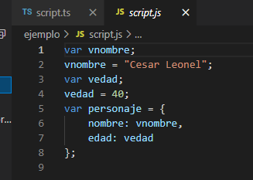
Argentina Programa
Módulo 3 - Front End - Desarrollo Web Dinámico
Comparando códigos
TypeScript vs JavaScript

Slide 40
Argentina Programa
Módulo 3 - Front End - Desarrollo Web Dinámico
Respuesta ejercicio 1 | Variables y constantes
El código TypeScript sería así:
TSC | JS
let vnombre: string; vnombre = "Cesar Leonel"; let vedad: number; vedad=40; const personaje={ nombre:vnombre, edad:vedad } | var vnombre; vnombre = "Cesar Leonel"; var vedad; vedad = 40; var personaje = { nombre: vnombre, edad: vedad };

Slide 41
Argentina Programa
Módulo 3 - Front End - Desarrollo Web Dinámico
TypeScript – Arreglos y Tuples

Slide 42
Argentina Programa
Módulo 3 - Front End - Desarrollo Web Dinámico
TypeScript – Arreglos

Slide 43
Argentina Programa
Módulo 3 - Front End - Desarrollo Web Dinámico
Definición | Arreglos
Un arreglo(vector, array, matriz) es un conjunto de datos o una estructura de datos homogéneos que se encuentran ubicados en forma consecutiva en la memoria RAM (sirve para almacenar datos en forma temporal).

Slide 44
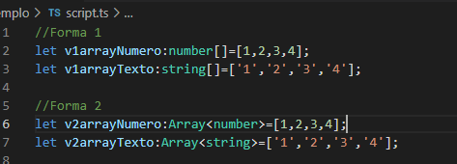
Argentina Programa
Módulo 3 - Front End - Desarrollo Web Dinámico
Arreglos
Los arreglos en TypeScript se pueden presentar de dos maneras:
Por ejemplo:

Slide 45
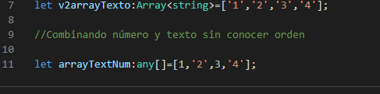
Argentina Programa
Módulo 3 - Front End - Desarrollo Web Dinámico
Arreglos
Combinación de textos y números

Slide 46
Argentina Programa
Módulo 3 - Front End - Desarrollo Web Dinámico
TypeScript – Tuples

Slide 47
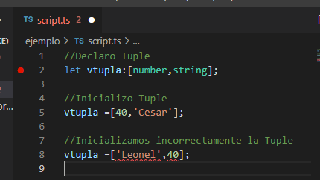
Argentina Programa
Módulo 3 - Front End - Desarrollo Web Dinámico
Definición | Tuples
Cuando se conoce el orden de los elementos en el arreglo es posible combinarlos también pero necesitas que el arreglo solo acepte su tipo de dato en el orden que están, se le llama tuple.

Slide 48
Argentina Programa
Módulo 3 - Front End - Desarrollo Web Dinámico
TypeScript – Interface

Slide 49
Argentina Programa
Módulo 3 - Front End - Desarrollo Web Dinámico
Definición | Interface
En programación orientada a objetos, una interfaz (también llamada protocolo) es un medio común para que los objetos no relacionados se comuniquen entre sí.
Estas son definiciones de métodos y valores sobre los cuales los objetos están de acuerdo para cooperar.

Slide 50
Argentina Programa
Módulo 3 - Front End - Desarrollo Web Dinámico
Ejercicio 2 | Interface
TypeScript nos permite declarar objetos más complejos ó estructurados.
Crear una interface en TypeScript a partir de este código JavaScript:
TSC | JS
? | var spiderman = { nombre: "Peter parket", poderes: ["trepar", "fuerza", "agilidad", "telas de araña"] };

Slide 51
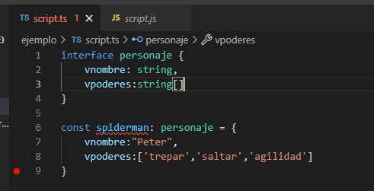
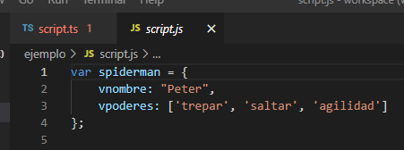
Argentina Programa
Módulo 3 - Front End - Desarrollo Web Dinámico
Comparando códigos
TypeScript vs JavaScript

Slide 52
Argentina Programa
Módulo 3 - Front End - Desarrollo Web Dinámico
Respuesta ejercicio 2 | Interface
El código TypeScript sería así:
TSC | JS
interface personaje { vnombre: string, vpoderes:string[] } const spiderman: personaje = { vnombre:"Peter", vpoderes:['trepar','saltar','agilidad'] } | var spiderman = { nombre: "Peter parket", poderes: ["trepar", "'saltar", "agilidad"] };

Slide 53
Argentina Programa
Módulo 3 - Front End - Desarrollo Web Dinámico
TypeScript – Funciones

Slide 54
Argentina Programa
Módulo 3 - Front End - Desarrollo Web Dinámico
Definición | Funciones
Una función es una sección de un programa que calcula un valor de manera independiente al resto del programa.

Slide 55
Argentina Programa
Módulo 3 - Front End - Desarrollo Web Dinámico
Ejercicio 3 | Función suma
En este ejercicio vamos a crear una función que nos permita sumar dos números lo cuales se los pasan como parámetro de la función.
La función javaScript sería así:
TSC | JS
? | function suma( a, b ) { return (a + b); }

Slide 56
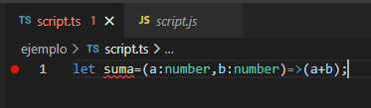

Argentina Programa
Módulo 3 - Front End - Desarrollo Web Dinámico
Comparando códigos
TypeScript vs JavaScript

Slide 57
Argentina Programa
Módulo 3 - Front End - Desarrollo Web Dinámico
Respuesta ejercicio 3 | Función suma
El código TypeScript sería así:
TSC | JS
let suma=(a:number,b:number)=>(a+b); | function suma( a, b ) { return (a + b); } O var suma = function (a, b) { return (a + b); };

Slide 58
Argentina Programa
Módulo 3 - Front End - Desarrollo Web Dinámico
TypeScript – Clases

Slide 59
Argentina Programa
Módulo 3 - Front End - Desarrollo Web Dinámico
Definición | Clases
Una clase es una plantilla para la creación de objetos de datos según un modelo predefinido.
Las clases se utilizan para representar entidades o conceptos.
La programación orientada a objetos es la base principal para los tipos de objetos.

Slide 60
Argentina Programa
Módulo 3 - Front End - Desarrollo Web Dinámico
Ejercicio 4 | Clases
Una clase es una plantilla para la creación de objetos de datos según un modelo predefinido
Ahora en TypeScript vamos a crear la clase Rombo, la cual debe tener dos propiedades:
DiagonalVertical y DiagonalHorizontal.
Le añadiremos un constructor al que le pasaremos los valores anteriores cuando instanciemos el objeto.
También debe de tener un método que calcule el área, que será la multiplicación de
DiagonalVertical * DiagonalHorizontal.
Este método devolverá un número.

Slide 61
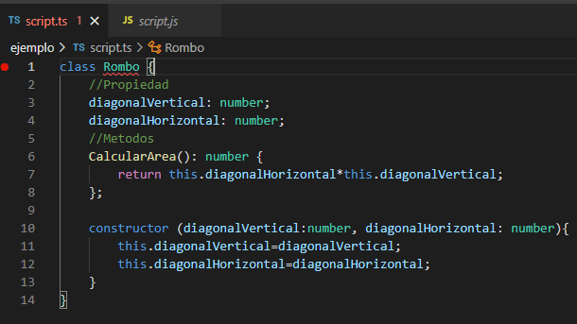
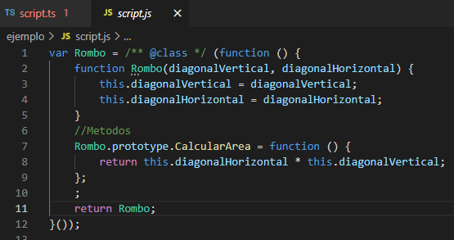
Argentina Programa
Módulo 3 - Front End - Desarrollo Web Dinámico
Comparando códigos
TypeScript vs JavaScript

Slide 62
Argentina Programa
Módulo 3 - Front End - Desarrollo Web Dinámico
Respuesta ejercicio 4 | Clases
El código
TypeScript
sería así:
TSC | JS
class Rombo { //Propiedad diagonalVertical: number; diagonalHorizontal: number; //Metodos CalcularArea(): number { return this.diagonalHorizontal*this.diagonalVertical; }; constructor (diagonalVertical:number, diagonalHorizontal: number){ this.diagonalVertical=diagonalVertical; this.diagonalHorizontal=diagonalHorizontal; } } | var Rombo = /** @class */ (function () { function Rombo(diagonalVertical, diagonalHorizontal) { this.diagonalVertical = diagonalVertical; this.diagonalHorizontal = diagonalHorizontal; } //Metodos Rombo.prototype.CalcularArea = function () { return this.diagonalHorizontal * this.diagonalVertical; }; ; return Rombo; }());

Slide 63
Argentina Programa
Módulo 3 - Front End - Desarrollo Web Dinámico
TypeScript – Clases y Controles HTML5

Slide 64
Argentina Programa
Módulo 3 - Front End - Desarrollo Web Dinámico
Ejercicio 5 | Procesar datos obtenidos de controles HTML
Utilizando la anterior clase genere los métodos necesarios para recuperar los datos de dos controles de tipo input:text
Lo datos deben de ser recuperados y procesados por una función llamada CalcularArearRombo1 que deberá de instanciar/crear la clase Rombo de forma tradicional y posteriormente debe de procesar los datos obtenidos y mostrar el resultado en un control label.
Lo datos deben de ser recuperados y procesados por una función llamada CalcularArearRombo2 que deberá de instanciar/crear la clase Rombo de forma inferida y posteriormente debe de procesar los datos obtenidos y mostrar el resultado en un control label.
Todo el procesamiento debe de ser gestionado desde TypeScript.

Slide 65
Argentina Programa
Módulo 3 - Front End - Desarrollo Web Dinámico
Ejercicio 5 | Procesar datos obtenidos de controles HTML - Clase tradicional
El código
TypeScript
sería así:
TSC | JS
? | function DeterminarAreaRombo1() { var resultadoArea; //Recuperar valores de los cuntroles text y los convierto en número var va = parseInt(document.getElementById("txta").value); var vb = parseInt(document.getElementById("txtb").value); // Así, indicando el tipo var vRombo = new Rombo(va, vb); resultadoArea = vRombo.CalcularArea(); console.log(resultadoArea); alert("El área del rombo es de " + resultadoArea); document.getElementById("lblResultado").innerHTML = resultadoArea + ""; return resultadoArea; }

Slide 66
Argentina Programa
Módulo 3 - Front End - Desarrollo Web Dinámico
Ejercicio 5 | Procesar datos obtenidos de controles HTML
El código TypeScript sería así:
TSC | JS
function DeterminarAreaRombo1() { let resultadoArea: number; //Recuperar valores de los cuntroles text y los convierto en número let va: number = parseInt((<HTMLInputElement>document.getElementById("txta")).value); let vb: number = parseInt((<HTMLInputElement>document.getElementById("txtb")).value); | function DeterminarAreaRombo1() { var resultadoArea; //Recuperar valores de los cuntroles text y los convierto en número var va = parseInt(document.getElementById("txta").value); var vb = parseInt(document.getElementById("txtb").value);

Slide 67
Argentina Programa
Módulo 3 - Front End - Desarrollo Web Dinámico
Ejercicio 5 | Procesar datos obtenidos de controles HTML
El código TypeScript sería así:
TSC | JS
// Así, indicando el tipo let vRombo: Rombo = new Rombo(va, vb); resultadoArea = vRombo.CalcularArea(); console.log(resultadoArea) alert("El área del rombo es de " + resultadoArea); (<HTMLInputElement>document.getElementById("lblResultado")).innerHTML=resultadoArea+""; return resultadoArea; } | // Así, indicando el tipo var vRombo = new Rombo(va, vb); resultadoArea = vRombo.CalcularArea(); console.log(resultadoArea); alert("El área del rombo es de " + resultadoArea); document.getElementById("lblResultado").innerHTML = resultadoArea + ""; return resultadoArea; }

Slide 68
Argentina Programa
Módulo 3 - Front End - Desarrollo Web Dinámico
Ejercicio 5 | Procesar datos obtenidos de controles HTML - Clase por inferencia
El código
TypeScript
sería así:
TSC | JS
? | function DeterminarAreaRombo2() { var resultadoArea; //Recuperar valores de los cuntroles text y los convierto en número var va = parseInt(document.getElementById("txta").value); var vb = parseInt(document.getElementById("txtb").value); //Dejando que el tipo se infiera var vRombo = new Rombo(va, vb); resultadoArea = vRombo.CalcularArea(); console.log(resultadoArea); alert("El área del rombo es de " + resultadoArea); document.getElementById("lblResultado").innerHTML = resultadoArea + ""; return resultadoArea; }

Slide 69
Argentina Programa
Módulo 3 - Front End - Desarrollo Web Dinámico
Ejercicio 5 | Procesar datos obtenidos de controles HTML - Clase por inferencia
El código TypeScript sería así:
TSC | JS
function DeterminarAreaRombo2() { let resultadoArea: number; //Recuperar valores de los cuntroles text y los convierto en número let va: number = parseInt((<HTMLInputElement>document.getElementById("txta")).value); let vb: number = parseInt((<HTMLInputElement>document.getElementById("txtb")).value); | function DeterminarAreaRombo2() { var resultadoArea; //Recuperar valores de los cuntroles text y los convierto en número var va = parseInt(document.getElementById("txta").value); var vb = parseInt(document.getElementById("txtb").value);

Slide 70
Argentina Programa
Módulo 3 - Front End - Desarrollo Web Dinámico
Ejercicio 5 | Procesar datos obtenidos de controles HTML - Clase por inferencia
El código TypeScript sería así:
TSC | JS
//Dejando que el tipo se infiera let vRombo = new Rombo(va, vb); resultadoArea = vRombo.CalcularArea(); console.log(resultadoArea) alert("El área del rombo es de " + resultadoArea); (<HTMLInputElement>document.getElementById("lblResultado")).innerHTML=resultadoArea+""; return resultadoArea; } | //Dejando que el tipo se infiera var vRombo = new Rombo(va, vb); resultadoArea = vRombo.CalcularArea(); console.log(resultadoArea); alert("El área del rombo es de " + resultadoArea); document.getElementById("lblResultado").innerHTML = resultadoArea + ""; return resultadoArea; }

Slide 71
Muchas gracias.

